Slide 1



Catequese Batismal
O que é: Preparação de Pais e padrinhos para o Batismo de seus filhos e afilhados

Slide 2

Justificativa:
A realidade e os desafios do mundo moderno,
  a busca do mais fácil, do mais rápido,
  do menos comprometedor da busca de uma religiosidade sem muito compromisso,
  desafiam os processos de evangelização, de Iniciação à Vida cristã.
Surge então a necessidade de despertar as pessoas para uma maior adesão a Jesus Cristo, ao fortalecimento e amadurecimento da fé cristã.
Há a necessidade de novos métodos, trabalho mais personalizado, evitando grandes encontros, formações em massa e rápidas, não produzem o efeito almejado

Slide 3

Para que:
- Para oferecer uma catequese de Iniciação à vida cristã com inspiração catecumenal para formar cristãos discípulos missionários de Jesus;
- Para garantir uma formação mais personalizada que leve em conta a realidade da família e leve a um maior comprometimento com a vivência do sacramento;
- Para oferecer um itinerário que integre os momentos de encontro com a Palavra de Deus, a oração, a partilha e fazer a experiência da Igreja na casa;

Slide 4
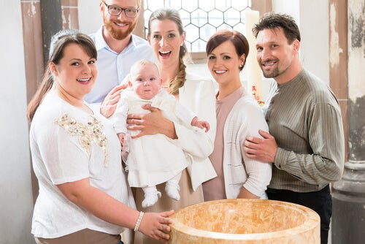
Quando:
Sempre que houver pais e padrinhos que procuram o sacramento do batismo para seus filhos;
Conforme o calendário organizado pelas paróquias para esta preparação;

Slide 5

Onde:
Nas paróquias, comunidades, conforme a organização paroquial, nas famílias dos pais e/ou padrinhos que solicitam o batismo dos seus filhos e afilhados.

Slide 6

Como:
- Fazendo a inscrição na secretaria paroquial;
- Encaminhando os dados para os responsáveis do Batismo
- Realizando as visitas às famílias dos batizandos
- Agendando e realizando os encontros previstos: Um primeiro encontro com todos apresentando o kerígma;
-Três encontros na família, com os temas propostos no material adotado– Catequese Batismal da CNBB;
- Agendando o dia da celebração do Batismo conforme a programação nas paróquias;

Slide 7

Quem:
Os catequistas responsáveis pela Catequese Batismal nas Paróquias, catequese batismal, pais e padrinhos;

Slide 8

Responsabilidade:
A Pastoral familiar, Diácono José Bordini e as equipes paroquiais da catequese batismal e a comissão de Iniciação à vida Cristã da Arquidiocese;

Slide 9

material
Livro de catequese batismal
da CNBB
Encantamento batismal – Arquidiocese de Londrina
Áudio – visuais - Arquidiocese

